Slide 1
Processus de résultats trimestriels du Sondage sur la réussite des tâches (SRT) du GC
Projets pilotes : Ce que nous avons appris jusqu’à présent
Bureau de la transformation numérique • #Canadapointca • Décembre 2022
Notes:
Première diapositive

Slide 2
Contexte
Le SCT entend mettre en œuvre un processus de résultats trimestriels pour les ministères afin d’améliorer les notes du SRT du GC en 2023-2024.
Le SCT et le Secteur des priorités et de la planification passent le reste de l’année 2022-2023 à mettre à l’essai le processus avec les ministères, afin de le peaufiner avant de le mettre en œuvre à l’échelle du GC.
Aujourd’hui, nous voulons faire le point sur l’état d’avancement des projets pilotes.
Notes:
Exemple de contenu de la diapositive nº 1

Slide 3
Le taux de participation à ces projets pilotes est faible à ce jour
À l’heure actuelle, il est mis à l’essai auprès de 3 ministères : MPO, MDN, CNRC
La mauvaise compréhension du terme « projet pilote » a peut-être entravé l’adoption du projet
Les dirigeants doivent consacrer du temps aux projets d’amélioration et encourager les conseillers Web à utiliser les commentaires du SCT dans le cadre de leur travail quotidien
Notes:
Exemple de contenu de la diapositive nº 1

Slide 4
État d’avancement du projet pilote
Étape 1. Déterminer ce sur quoi il faut travailler ensemble
Avant l’étape 1. Améliorer la qualité des données du Sondage sur la réussite des tâches du GC
1. Cerner
Possibilités d’amélioration
4. Examiner
Le rendement s’est-il amélioré?
2. Planifier
Modifications à apporter
3. Exécuter
Mettre en œuvre les changements
Notes:
Exemple de contenu de la diapositive nº 1

Slide 5
Améliorer la qualité des données du sondage
Mise en œuvre incomplète du sondage
Nous avons appris que le sondage n’était pas suffisamment présent sur le site Web du MPO, ce qui nous a fait manquer de nombreuses réponses potentielles
Nous collaborons pour le placer sur les sous-domaines clés qui représentent des volumes importants de trafic
Notes:
Exemple de contenu de la diapositive nº 1

Slide 6
Améliorer la qualité du sondage
« Autre » est la première tâche du sondage
La tâche principale de plusieurs ministères dans le sondage est « Autre », en particulier dans les sondages personnalisés où les tâches spécifiques sont au deuxième niveau
Solution : Mettre à jour les listes de tâches à l’aide des observations tirées des commentaires du SRT
Analyser les réponses « Autre » du sondage pour :
Clarifier le libellé de la tâche pour refléter le langage de l’utilisateur
Ajouter les tâches manquantes que les utilisateurs ont désignées comme étant importantes
Inclure des exemples de mots-clés au premier niveau de tâches
Notes:
Exemple de contenu de la diapositive nº 1

Slide 7
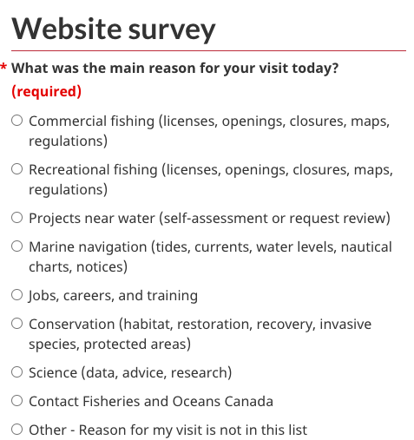
Améliorer la qualité du sondage
L’importance des exemples
Les personnes saisissaient des tâches comme « Autre » au premier niveau lorsqu’elles ne voyaient pas la tâche spécifique qu’elles étaient venues faire.
Dans l’architecture de l’information, les exemples décrivent le contenu en incluant des exemples de ce contenu. Cette pratique s’applique également à la conception du sondage.
Solution : Mettre à jour les tâches de premier niveau en utilisant des exemples de mots-clés
Jusqu’à présent, nous avons constaté une réduction de 50 % des réponses « Autre »

Slide 8
Déterminer ce sur quoi il faut travailler
Valeur de la combinaison des données du SRT avec d’autres sources
Les résultats et des commentaires du SRT nous permettent de cerner les secteurs problématiques, mais il n’y a pas toujours suffisamment de commentaires ou de détails pour déterminer la cause du problème.
Solution : Exploiter des sources de données supplémentaires pour combler les lacunes (commentaires, analyses, recherches antérieures, données des centres d’appels)
Le MPO a utilisé l’outil de rétroaction des pages pour comprendre comment la conception du contenu des pages clés était influencée par le succès des licences et par les analyses Web.
Notes:
Exemple de contenu de la diapositive nº 1

Slide 9
Déterminer ce sur quoi il faut travailler
L’alignement des méthodes d’analyse des commentaires entre les sources de données permet de combiner plus facilement les données du SRT et de rétroaction sur les pages
Le MPO a utilisé les mêmes balises pour analyser et regrouper les commentaires entre le SCT et l’outil de rétroaction des pages.
En alignant leurs méthodes d’analyse des commentaires en texte libre :
l’exploitation des informations entre les deux sources de données est devenue plus facile (et rapide)
leur équipe a partagé la tâche d’analyse des commentaires
Outils
Gabarit de balisage
Conseils pour le choix des balises de rétroaction sur les pages - s’applique également au SRT
Notes:
Exemple de contenu de la diapositive nº 1

Slide 10
Déterminer ce sur quoi il faut travailler
Prise en compte des réalités opérationnelles et des autres preuves
Outre l’examen des principales tâches cernées dans le SRT, l’équipe a pris en compte d’autres facteurs. L’équipe a choisi les tâches à améliorer dans ce projet pilote en établissant des priorités :
Gains rapides Corrections simples qui peuvent être mises en ligne rapidement (liens brisés, conception du contenu, etc.)
Faisabilité Les améliorations correspondent déjà aux priorités actuelles
Peu de dépendances Pas trop d’intervenants ou de niveaux d’approbation
Faible complexité technique Les applications spécialisées ne sont pas forcément le meilleur point de départ
Notes:
Exemple de contenu de la diapositive nº 1

Slide 11
Améliorer les processus existants
Socialiser l’utilisation des nouveaux outils et des nouvelles données au-delà de l’équipe Web
L’inclusion d’exemples de commentaires dans les tableaux de bord et les rapports suscitent l’empathie au-delà de l’équipe Web.
Inclure des citations de commentaires représentatifs sur les tableaux de bord analytiques ou lors de la mise au courant afin de rendre plus réels les chiffres et les problèmes rencontrés par les utilisateurs.
Notes:
Exemple de contenu de la diapositive nº 1

Slide 12
Améliorer les processus existants
Ce que cela signifie pour le processus de résultats trimestriels
Le SRT peut servir de point de départ fiable pour commencer le travail d’amélioration continue
Le SRT peut éclairer les projets d’amélioration continue déjà en cours
Notes:
Exemple de contenu de la diapositive nº 1

Slide 13
Prochaines étapes
Poursuivre les projets pilotes avec le MPO, le MDN et le CNRC
Rendre compte au quatrième trimestre de la prochaine série d’apprentissages
Répéter l’ébauche du processus trimestriel
Notes:
Exemple de contenu de la diapositive nº 2

Slide 14
Votre ministère veut-il?
Il y a encore de la place pour obtenir du soutien :
Analyser les données pour en tirer des enseignements
Affiner les tâches pour améliorer les données recueillies dans le sondage
Déterminer les tâches à améliorer
Contact : dto.btn@tbs-sct.gc.ca
Notes:
Exemple de contenu de la diapositive nº 2

